Slide 1

openEuler secGear机密计算技术创新与实践
侯明永
openEuler 机密计算SIG Maintainer
Notes:
大家下午好，我叫侯明永，担任openEuler社区机密计算SIG Maintainer，很荣幸能在这里和大家一起分享openEuler机密计算技术的创新与实践

Slide 2

openEuler社区机密计算SIG
愿景
特点
安全
持续探索创新、追求数据“可用而不可见，使用可控、可计量”
易用
以推动机密计算生态发展为己任，解决使能机密计算困难的痛点
开放
SIG开放、软件开源、框架可扩展，屏蔽南向硬件差异，兼容北向应用
openEuler机密计算SIG致力于提供简单、易用的机密计算软件栈及解决方案，降低机密计算的使用门槛，推动机密计算生态发展，并打造了secGear机密计算软件及解决方案的品牌。
Notes:
在座各位都是行业安全领域的专家，相信大家对机密计算都有了一定的了解，机密计算本质上是基于硬件可信执行环境对运行中的数据进行机密性和完整性保护的技术。由于依赖硬件，机密计算技术门槛偏高、部署复杂等问题尤为明显，一定程度上影响了机密计算技术的推广和应用。openEuler社区成立机密计算SIG，就是希望基于社区构建开源、简单用的机密计算软件栈，南向兼容不同的机密计算硬件平台，北向使能机密计算应用生态，降低机密计算的使用门槛。并且为此打造了secGear机密计算品牌

Slide 3
机密由封闭走向开放，业务场景从专用高安应用场景向通用生态型场景扩展
专用高安TEE
典型场景：TEE密码机
云原生通用生态TEE
典型场景：机密云主机、数据可信共享
面向端侧场景的架构设计
专用的安全OS
应用需重新开发
面向云原生通用计算场景的架构设计
通用OS
兼容传统应用生态
普通虚机
普通虚机
机密虚机
机密虚机
CA
TA
APP
APP
APP
Enclave
通用OS
通用OS
OS
TEEOS
OS
VMM
Security Monitor
Untrusted
ARM Trustzone
Intel SGX
AMD SEV、Intel TDX、ARM CCA etc.
Trusted
Notes:
回顾机密计算历史，从2002年ARM提出Trustzone，到现在已有22年。然而最早机密计算是面向移动终端设计的，主要用于保护指纹、密码等关键数据。
而随着机密计算面向服务器市场发展，原来专用的安全OS，固定的应用场景，为使用者带来了高技术门槛，在通用计算场景发展缓慢
因此各芯片厂商纷纷推出面向兼容通用生态的机密虚机技术，机密计算正式进入2.0时代

Slide 4
secGear机密计算技术与解决方案
应用场景
密态数据库
机密云主机
密码机
AI隐私保护
数据可信流通
开源软件&
解决方案
TEE互联
关键特性
机密环境
屏蔽底层硬件，构建机密虚机、机密容器、xPU-TEE等多种形态机密环境，并基于openEuler提供开箱即用的软件栈
机密互信
构建远程证明统一框架，实现TEE之间相互认证，支持一键部署远程证明服务
机密互联
构建RA-TLS、TEE池化等技术，实现TEE之间安全、高效协作
远程证明统一框架
进程级Enclave
机密虚机
机密容器
xPU-TEE
统一SDK
安全加固OS
Enclave管理
端云安全通道
switchless
硬件
擎天Enclave
鲲鹏Trustzone
Intel
SGX
鲲鹏virtCCA
ARM
CCA
Intel
TDX
海光
CSV
AMD SEV
xPU
Notes:
secGear是openEuler社区最早成立的创新项目之一，第一个创新版本20.09就发布了secGear统一SDK，兼容Intel SGX、ARM Trustzone，提供统一开发接口，实现不同架构共源码，提供代码生成工具，使用户聚焦业务，提升开发效率。
后续随着机密计算场景及硬件技术的演进，secGear软件栈也不断迭代演进，目标构建机密环境、机密互信和机密互联等软件技术栈，并基于典型的密码机、密态数据库、机密云主机、AI隐私保护等场景提供完整的解决方案参考。
当前openEuler已支持基于鲲鹏的virtCCA机密虚机，海光CSV也在往社区合入中，同时secGear联合Linaro、海思正在构建CCA软件栈，在ARM V9硬件Ready之后，第一时间提供支持CCA的版本。
接下来展开介绍一下机密容器、安全加固OS、远程证明统一框架三个关键技术点

Slide 5
云原生机密计算-Kuasar机密容器
Image
Registry
REE
TEE
机密容器（POD）
关键特性
container 1
container 2
kubelet
Attestation Service
运行时度量
高性能：启动性能优于Kata机密容器20%，管理面底噪降低50%
零信任：支持容器镜像启动度量及容器内应用度量，支持容器镜像密钥托管，安全分发
跨平台：机密容器支持多类型TEE平台，如virtCCA/CCA、Intel TDX、海光CSV 、AMD SEV等
Kuasar-task
containerd
/iSulad
image-crypt
资源托管
启动度量
Kuasar-sandboxer
Attestation
Agent
资源代理
网络资源
(如kms、obs等)
Host OS
通用OS
virtCCA/CCA、Intel TDX、海光CSV、AMD SEV
Notes:
云原生相信大家都很熟悉了，云原生机密计算是什么呢？简单来讲，就是字面意思，云原生与机密计算的结合，其中主要结合点就是容器，容器是云原生应用的载体，怎么解决云原生下运行时的数据安全，就是机密容器。
基于硬件可信执行环境保护容器中的数据安全，云厂商或其他特权程序均无法窃取或篡改容器中的数据。
openEuler基于开源的Kuasar容器+ secGear机密计算，规划了Kuasar机密容器，构建低底噪和快速启动的关键竞争力；基于远程证明构建容器启动度量及应用度量技术，实现可自证性；基于QEMU和远程证明统一框架屏蔽不同的机密虚机，实现跨平台支持。

Slide 6
易用性与安全性的平衡-安全加固OS
现状&风险
机密虚机防止Host和Hypervisor等特权程序的非法访问，保护虚机内数据安全的同时，兼容应用生态，解决了易用性问题。但是通用OS代码量庞大，潜在漏洞概率大，对机密虚机内部的安全带来了巨大挑战
TEE
Attestation Service
APP
</>
Data
Code
安全加固OS
通用OS
安全加固OS
零信任：支持应用动态度量，实现机密虚机内零信任，OS和应用全覆盖度量
编译安全：使能编译器内存安全加固，基于LLVM构建OS内核及驱动等
安全规范：推进安全加固OS规范和标准
最小原则：根据应用场景，参考安全加固OS规范，裁剪冗余特性，降低安全风险
度量&签证明报告
Hypervisor
Untrusted
Host OS
硬件
Notes:
有了机密虚机和机密容器，从技术上有效防止了外部HostOS或特权程序的非法访问，并且基于通用OS，解决了易用性的问题。然而有句老话是“堡垒最容易从内部攻破”，机密虚机内部的通用OS，体积庞大，存在BUG的概率也随代码量大大增加，可能为机密虚机带来安全隐患。机密虚机面向通用应用生态，是希望传统应用0改造迁移到机密虚机，然而具体到某个应用时，用到的OS能力可能并不多。如何面临不同的场景，使用不同的OS，既能保障应用无改造，又能最大程度保障安全呢？
机密计算SIG为此发起了一个安全加固OS的项目，它不是传统意义上的一个OS镜像实体，而是包含但不限于一些新增安全特性、编译器安全、安全配置规范、镜像裁剪工具等的技术集合，用户能够自由组合使用这些技术，构建出自定义的安全加固OS
当前在社区经过几轮的讨论，已经输出了安全配置规范初稿和一些安全技术方向，每一位开发者都可在后续社区SIG参与安全特性讨论、开发；一起推动安全配置规范和标准；

Slide 7
应用需求-远程证明统一化、服务化
点对点远程证明痛点
依赖方需集成报告验证程序
工作负载多版本基线管理复杂
对接多TEE类型，需适配集成多TEE报告验证程序
远程证明服务
证明服务独立部署、易集成、易扩展
基线值在服务端集中管理，易更新。支持灵活定制验证策略
兼容多TEE类型，提供统一接口
远程证明服务
依赖方
TEE
报告验证程序
资源
工作负载
基线值、证书
报告验证程序
依赖方
TEE
evidence
基线值、证书
资源
工作负载
evidence
证明结果
证明结果
远程证明流
业务数据流
Notes:
机密计算有三大特性，隔离、加密、度量。远程证明是度量的具体实现，用来验证工作负载是否运行在真实的可信执行环境中，以及运行在可信执行环境中的工作负载是否被篡改。
如左图所示，依赖方发起远程证明时，需要集成报告验证程序、基线值、证书等，如果涉及多版工作负载或多TEE类型，集成复杂度翻倍，难以在大规模TEE的实际场景下使用
基于以上痛点，右图提出将远程证明统一化、服务化，将多TEE的报告验证程序及复杂的多版本基线管理解耦出来，独立部署到远程证明服务端，依赖方仅需向服务端获取证明结果即可，极大的简化了依赖方的集成。

Slide 8
secGear远程证明统一框架
远程证明服务
策略管理
secGear远程证明统一框架
服务治理
关键特性
资源托管
证书、基线管理
策略管理
TEE基线、公钥证书
用户管理
芯片厂商
兼容多平台TEE报告验证、可快速扩展新的TEE平台
简化远程证明集成和部署
遵循RFC9334 RATS标准架构
支持默认验证策略，可自定义灵活策略
支持多版本基线管理
第三方信任中心签发标准格式身份令牌证明结果
身份令牌
报告校验插件框架
流量控制
iTrustee
virtCCA
CCA
…
负载均衡
应用基线
机密计算应用提供商
日志审计
证明结果
evidence
依赖方
TEE
证明代理
Notes:
用户怎么快速搭建统一远程证明服务呢？
openEuler开源了secGear远程证明统一框架，对外提供独立的服务端组件、证明代理等，提供报告校验插件框架、基线管理、策略管理等功能模块，支持导入证书、基线，支持配置灵活验证策略
用户可基于默认配置一键部署远程证明服务，集成证明代理收集证据，并转发给远程证明服务验证，搭建远程证明环境过程变得非常简单
另外远程证明统一框架整体流程遵循RFC9334 RATS标准架构，并且设计兼容多TEE平台，仅需实现收集证据插件和验证报告插件，即可扩展支持新的TEE平台。
有效解决了TEE种类多，远程证明格式和证明流程差异，难以实现不同TEE之间互信互通的痛点
由于时间限制，其他关键技术就暂时不展开介绍了，大家可以关注机密计算SIG，及时感知openEuler机密计算进展和规划

Slide 9

实践案例-AI机密计算解决方案
基于可信执行环境的大模型隐私保护推理方案
机密计算保护使用中的数据安全
数据更安全：
传输：统一远程证明确保端云连接安全可信
计算：基于异构TEE保护大模型推理数据安全
存储：加密金融向量知识库数据和大模型资产
软硬协同：
模型框架：MindSpore 大模型密态推理框架
机密计算框架：secGear & 统一远程证明
系统底座：openEuler 操作系统 & iTrustee OS
算力平台：鲲鹏、昇腾
应用场景：
工商银行基于金融大模型的知识问答服务
知识问答服务
MindSpore大模型密态推理框架
安全通道
远程证明
secGear机密计算框架
openEuler
iTrustee安全OS
用户
终端
异构算力平台
CPU
NPU
基于金融大模型的知识问答服务
Notes:
接下来分享两个实践案例
第一个是openEuler机密计算在金融行业大模型探索的一个实践案例
大模型服务大都依赖云服务器算力进行计算，无论是用户数据上云，还是大模型部署到第三方云基础设施上，怎么保护用户数据和模型的运行时安全？保障数据安全、合规使用？
本方案基于openEuler机密计算软件栈，将AI服务快速迁移到鲲鹏机密环境中，并基于secGear提供的安全通道、远程证明统一框架，保护用户数据从端侧安全传入真实的服务器TEE中，并基于MindSpore密态推理框架，保护NPU上数据和模型的安全，从而实现服务端CPU+NPU上用户数据和模型的安全、合规使用

Slide 10
实践案例-基于机密计算的可信数据共享
openEuler提供：
开箱即用的机密虚机、机密容器
远程证明统一框架，快速集成、部署远程证明服务
机密互联协议（RA-TLS、TEE池化），保护数据安全传输、TEE安全协同
数据监管方
数据使用方
（大数据平台）
远程证明服务
远程证明
可信数据空间
可信数据空间
数据消费方
机密虚机
机密容器
政府
数据提供方
TEE池化
RA-TLS
container
企业
政府数据
RA-TLS
工作负载
工作负载
社会
证明代理
证明代理
企业数据
openEuler机密计算
社会数据
Notes:
第二个是可信数据共享案例
大数据已经深入到了我们生活中的方方面面，如常见的个性化推荐，反诈APP，智能交通等，为生活带来这些便利的背后是数据共享产生的价值
然而这些数据往往是个人或企业的隐私数据，数据共享过程中在第三方基础设施上可能存在被非法访问或使用的风险，一旦数据泄露，会带来巨大的损失。
怎么实现在数据共享挖掘价值的同时，又能保护隐私数据不被泄露，才能保证数据合法、合规的共享，发挥价值
本方案基于openEuler提供的机密虚机或机密容器，构建大数据平台的机密基础设施，来自各方的数据，均在大数据平台的机密计算环境中处理，基础设施管理员或特权程序，均无法访问机密环境内的数据
同时数据监管方提供远程证明服务，供所有参与方随时对大数据平台机密计算环境的真实性和应用的完整性发起挑战，确保平台可信状态下，授权数据共享

Slide 11
openEuler社区机密计算SIG
核心贡组织
关键用户
加入我们
Linaro
中国工商银行
腾讯
SIG首页：https://www.openeuler.org/zh/sig/sig-detail/?name=sig-confidential-computing
订阅邮件列表：dev@openeuler.org
华中科技大学-网络安全学院
数字认证
吉大正元
兰州大学-ICC-NSG安全团队
锘崴科技
深圳奥联
华为云
数字广东
上海交通大学-IPADS
HUAWEI
兰州大学
达梦数据
Notes:
最后是我们机密计算SIG目前的核心贡献组织和关键用户，也欢迎新的贡献者加入我们
我的分享到此结束，谢谢大家

Slide 12
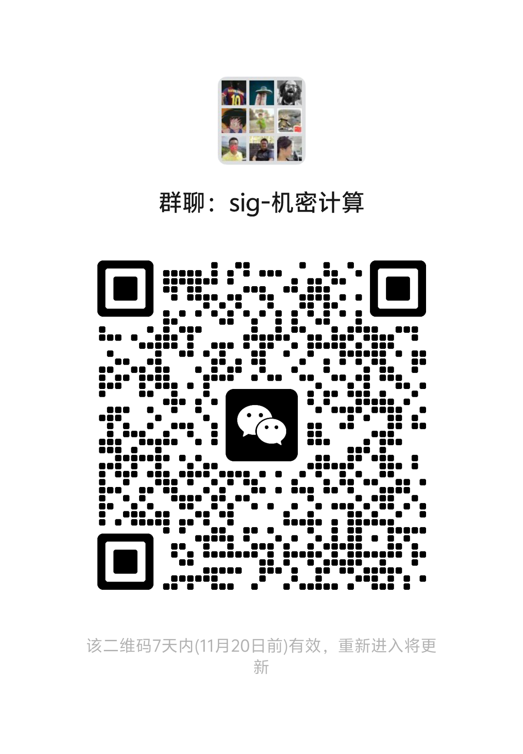
openEuler社区机密计算SIG
核心贡组织
关键用户
加入我们
Linaro
中国工商银行
腾讯
SIG首页：https://www.openeuler.org/zh/sig/sig-detail/?name=sig-confidential-computing
订阅邮件列表：dev@openeuler.org
华中科技大学-网络安全学院
数字认证
吉大正元
兰州大学-ICC-NSG安全团队
锘崴科技
深圳奥联
华为云
数字广东
上海交通大学-IPADS
HUAWEI
兰州大学
达梦数据
Notes:
这里是目前机密计算SIG的核心贡献组织和关键用户，也欢迎新的贡献者加入我们
我的分享到此结束，谢谢大家

